Slide 1






LES BONNES PRATIQUES DU MAIL
Le mail, c’est simple… jusqu’à ce que ça ne le soit plus !
Ce diaporama est votre compagnon de formation. Pour chaque carte du jeu, vous trouverez ici les points clés à développer à l'oral, les exemples concrets à partager et les messages essentiels à faire passer.
BONNES PRATIQUES DU MAIL : ET VOUS, VOUS FAITES COMMENT ?

Slide 2
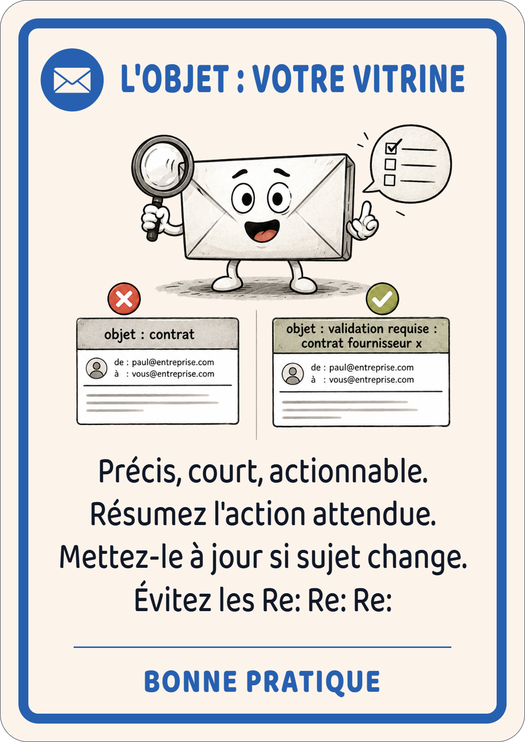
LES BONNES PRATIQUES DU MAIL
Le mail, c’est simple… jusqu’à ce que ça ne le soit plus !
L’objet est souvent la seule chose que l’on lit avant de décider d’ouvrir un mail, de le traiter, voir de l’ignorer.
Un bon objet permet :
De retrouver un mail en quelques secondes ;
De prioriser les actions ;
D’éviter les malentendus ;
De faciliter les recherches plusieurs mois plus tard.
Si je cache le contenu du mail et que je ne vous montre que l’objet, êtes-vous capables de savoir ce que vous devez faire ? Si la réponse est non, l’objet n’est probablement pas assez bon !
Attention aux fils interminables, on commence par un sujet, puis on parle de budget, d’aménagement, de ressources … Quand le sujet évolue, ne pas hésiter à créer un nouveau mail avec un nouvel objet.
BONNES PRATIQUES DU MAIL : ET VOUS, VOUS FAITES COMMENT ?

Slide 3
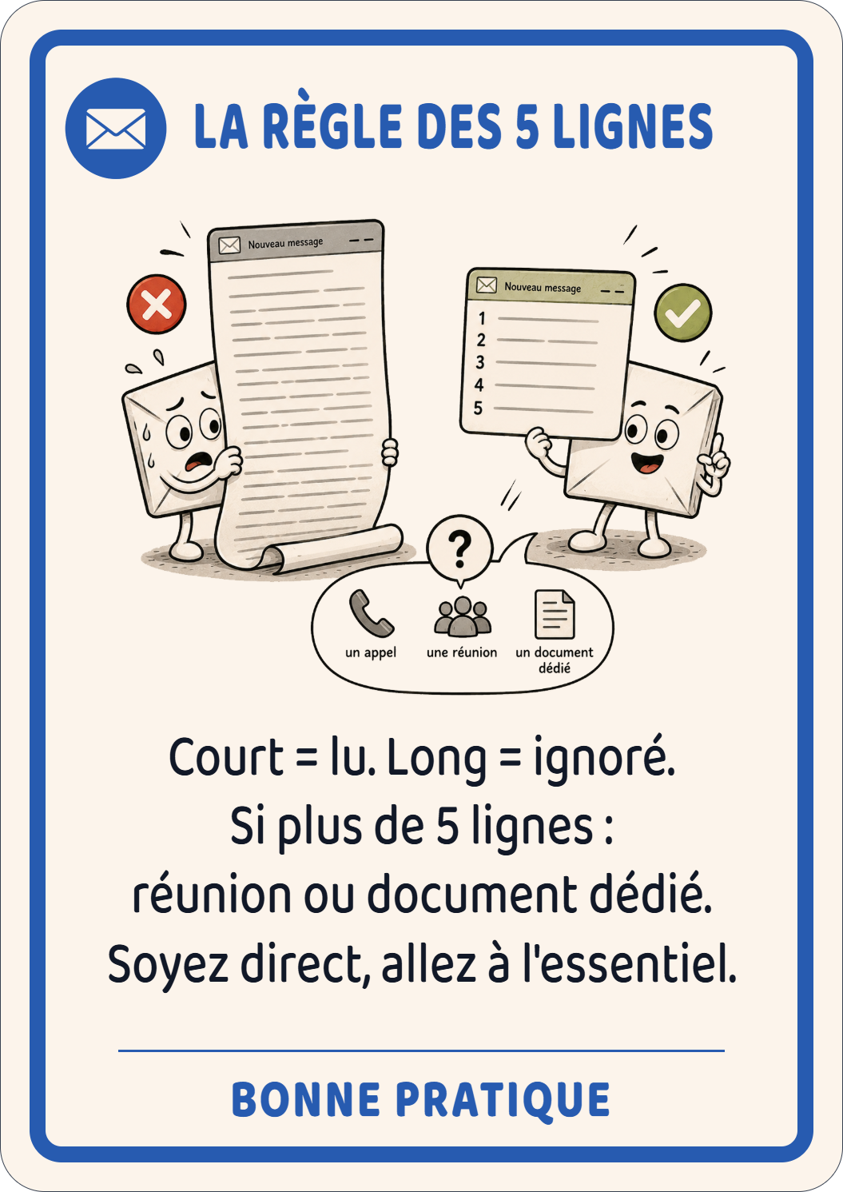
LES BONNES PRATIQUES DU MAIL
Le mail, c’est simple… jusqu’à ce que ça ne le soit plus !
Un mal n’est pas un rapport, au-delà de quelques lignes, l’attention diminue fortement. Plus un mail est long, plus le risque est grand que le lecteur le survole, manque une information importante ou reporte sa lecture.
La bonne question à se poser, si le message dépasse 5 lignes :
Faut-il appeler ?
Faut-il organiser une réunion ?
Faut-il rédiger un document ou une note et envoyer le lien ?
Pourquoi c’est important ?
Les mails courts sont lus.
Les demandes sont plus claires.
Les réponses arrivent plus vite.
On évite les incompréhensions.
Si votre mail nécessite trois écrans de défilement, ce n’est probablement plus un mail… c’est un document qui s’ignore.
BONNES PRATIQUES DU MAIL : ET VOUS, VOUS FAITES COMMENT ?

Slide 4
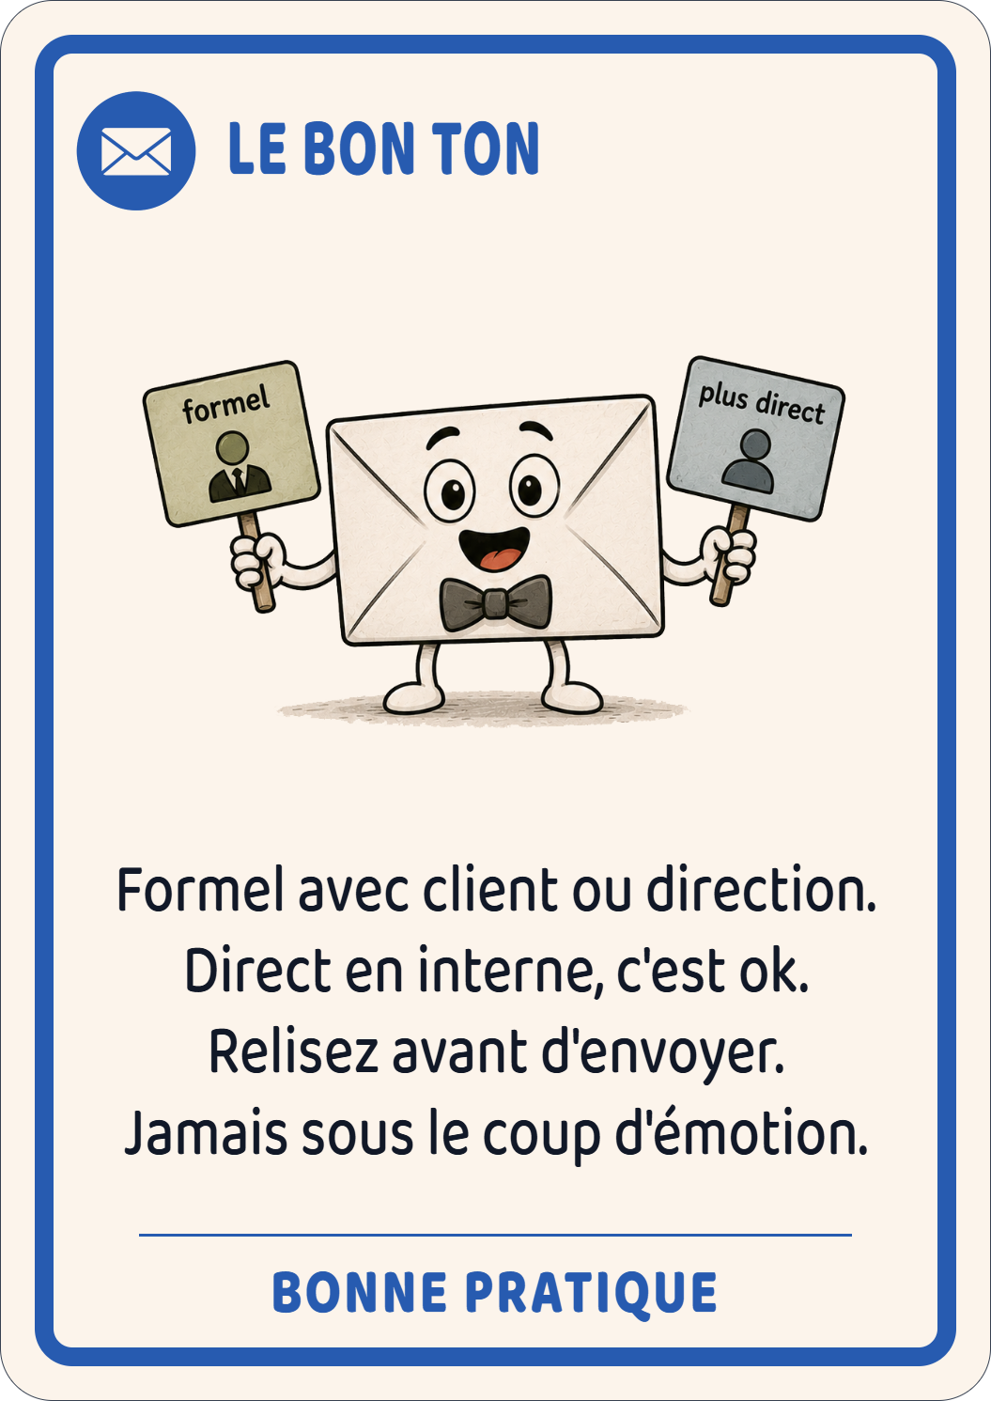
LES BONNES PRATIQUES DU MAIL
Le mail, c’est simple… jusqu’à ce que ça ne le soit plus !
Le contenu d’un mail est important. Son ton l’est tout autant. En quelques lignes, votre destinataire se fait une opinion.
Adapter son ton à son interlocuteur:
Formules de politesse adaptées
Ton professionnel
Messages structurés
En interne, c’est plus direct, plus rapide et plus simple.
Un mail conserve les traces de nos émotions, cela peut-être un problème !
Une phrase écrite sous la colère peut-être :
Mal interprétée ;
Transférée ;
Archivés ;
Ressortie plusieurs mois plus tard.
Avant d’envoyer un mail sous le coup de l’émotion, posez-vous une question simple : serais-je à l’aise si ce mail était projeté sur l’écran de cette salle dans 5 minutes ?
Je suis surpris de constater que …
Comme déjà indiqué à plusieurs reprises …
BONNES PRATIQUES DU MAIL : ET VOUS, VOUS FAITES COMMENT ?

Slide 5
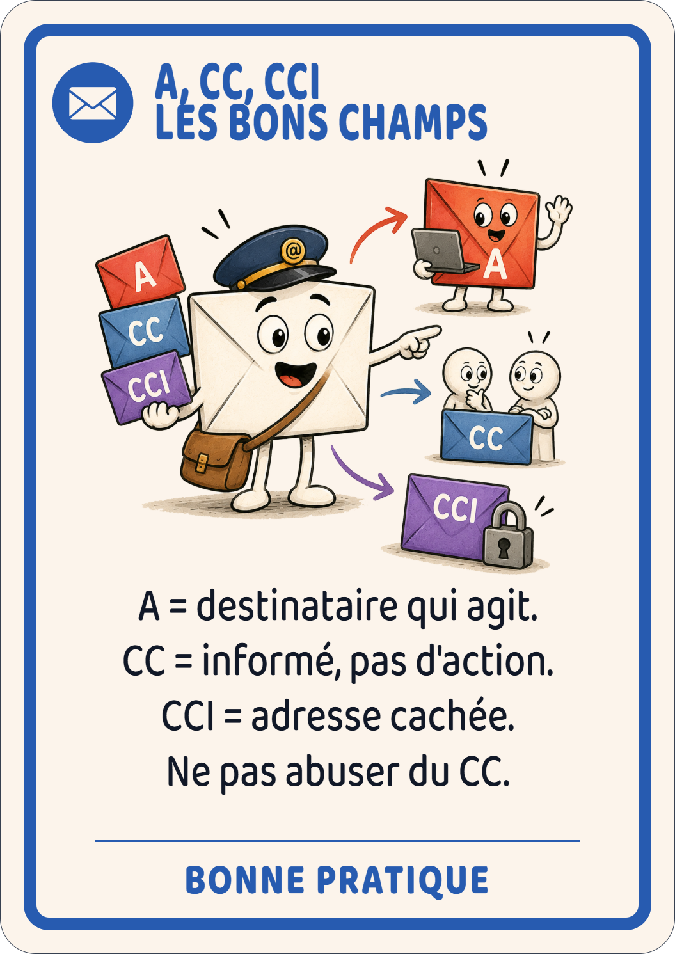
LES BONNES PRATIQUES DU MAIL
Le mail, c’est simple… jusqu’à ce que ça ne le soit plus !
Un des plus grands générateurs de mails inutiles, ce n’est pas Outlook. C’est l’utilisation du mauvais champ.
Le champ A est réservé aux personnes dont vous attendez une action :
Une validation, une réponse, une décision, une réalisation.
Le champ CC sert à tenir quelqu’un informé.
Aucune action n’est attendue. La personne doit pouvoir lire le mail et continuer sa journée sans culpabiliser de ne pas répondre.
Le champ CCI masque les adresses des destinataires.
Utile pour les envois à de nombreux partenaires
Les invitations
Les communications externes
La protection des données personnelles.
Si tout le monde est en copie, alors plus personne ne sait qui est responsable.
Le CC n’est pas une assurance de responsabilité professionnelle.
BONNES PRATIQUES DU MAIL : ET VOUS, VOUS FAITES COMMENT ?

Slide 6
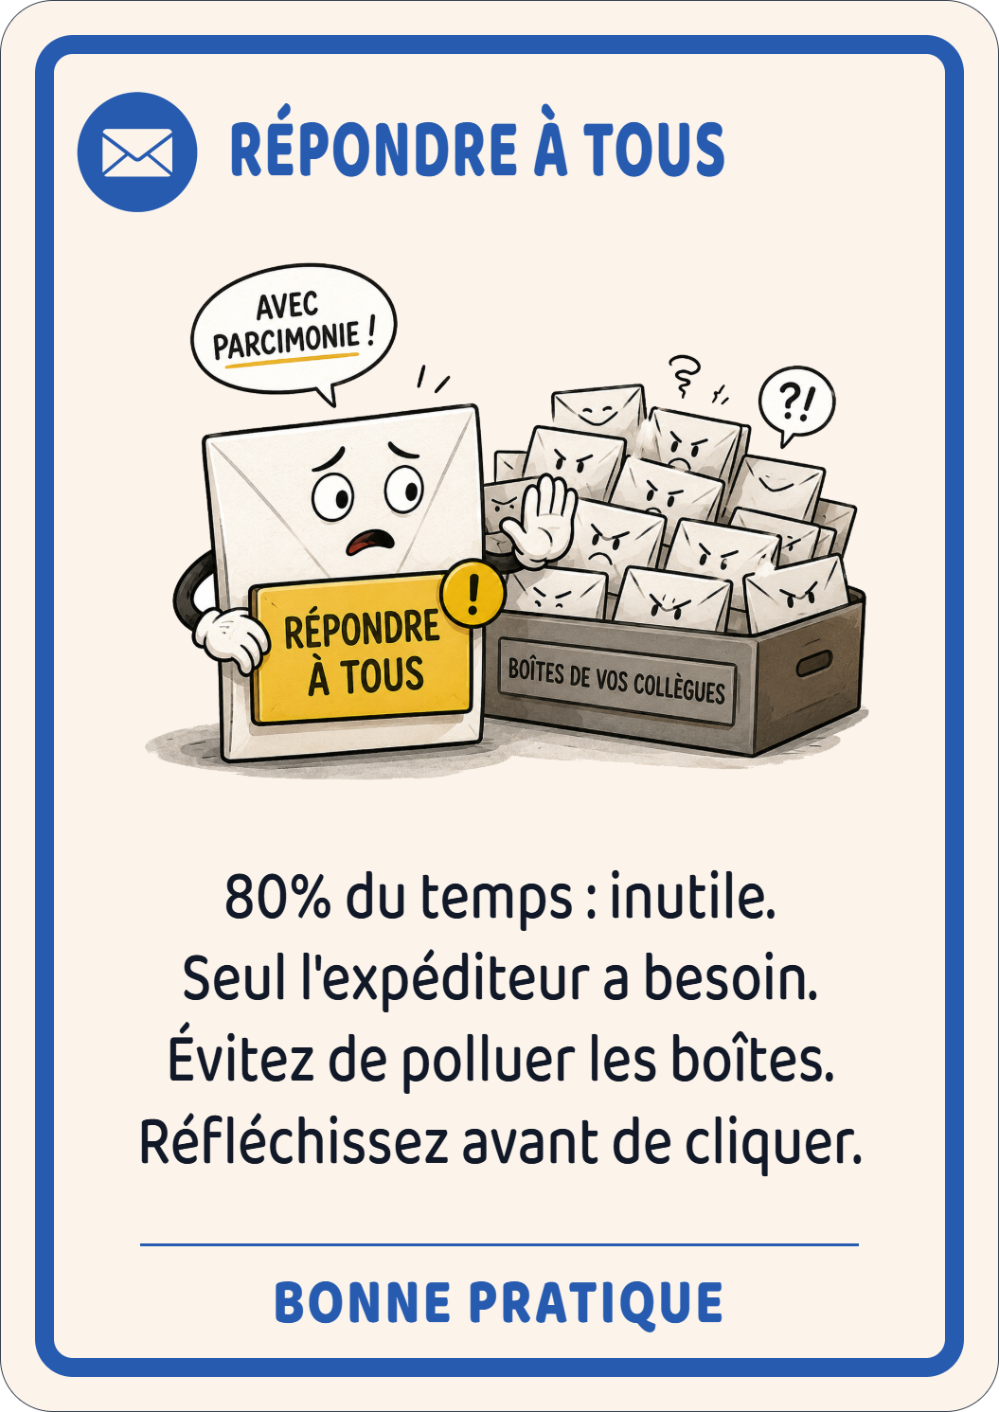
LES BONNES PRATIQUES DU MAIL
Le mail, c’est simple… jusqu’à ce que ça ne le soit plus !
« Répondre à tous » est l’une des principales sources de pollution des boîtes mail. Chaque clic peut générer des dizaines, voir centaines de mails inutiles.
Est-ce que tout le monde a réellement besoin de lire ma réponse ? Si la réponse est non, utilisez simplement « Répondre »
Quand utiliser « Répondre à tous » ?
Lorsque l’information concerne réellement tous les destinataires.
Lorsque chacun doit connaître votre réponse.
Lorsqu’une décision collective est en cours.
Quand l’éviter ?
Confirmation de présence
Question destinée à une seule personne
Etes-vous vraiment sûr que 50 personnes ont besoin de lire votre « Merci » ?
Je serai présent
Merci
Bien reçu
OK
BONNES PRATIQUES DU MAIL : ET VOUS, VOUS FAITES COMMENT ?

Slide 7
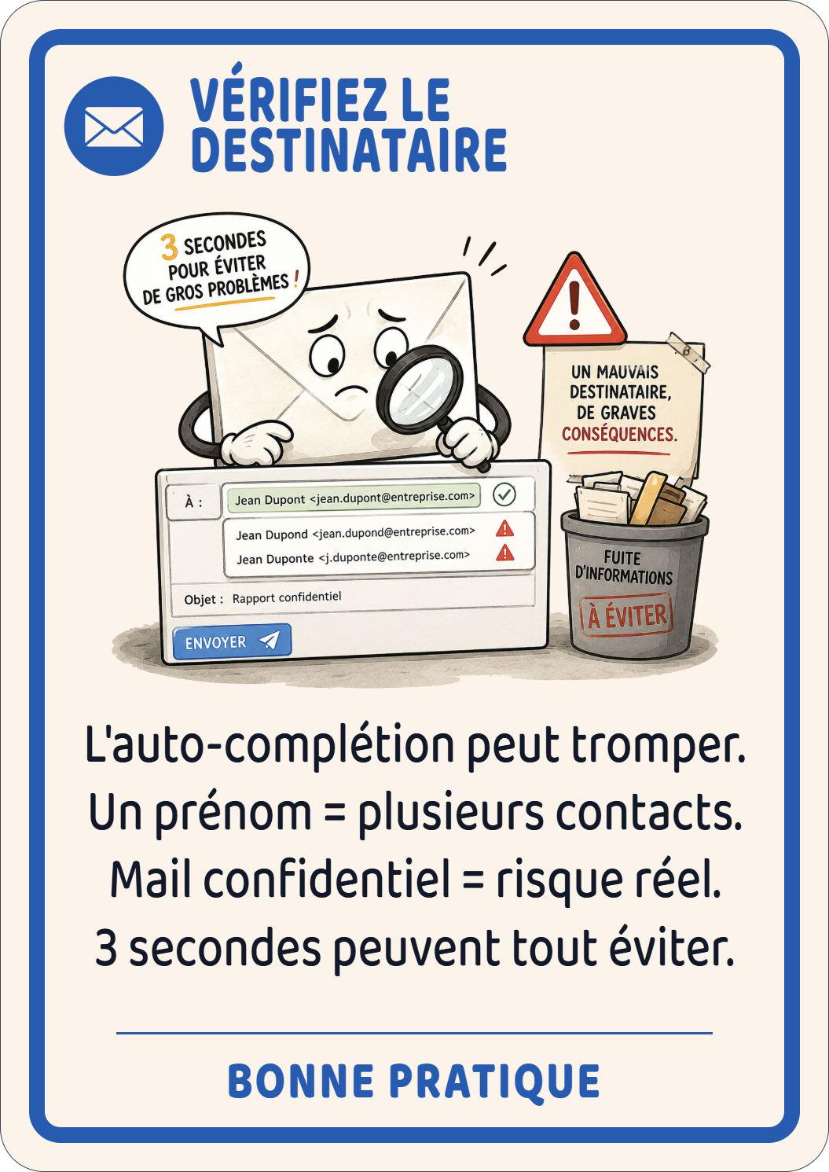
LES BONNES PRATIQUES DU MAIL
Le mail, c’est simple… jusqu’à ce que ça ne le soit plus !
Parmi toutes les erreurs de messagerie, il y en a une qui peut avoir des conséquences immédiates : envoyer le bon message … à la mauvaise personne. C’est souvent un problème « auto-complétions d’Outlook »
Vous tapez « Mar… », Outlook propose :
Marie Martin (votre femme)
Marc Dupont (votre collègue)
Marion Bernard (votre chef)
Vous cliquez un peu vite, le mail part. Et vous ne vous rendez compte de l’erreur qu’après l’envoi.
Combien d’entre vous ont déjà commencé un mail par : « Oups, ce message ne vous était pas destiné … » ?
Une donnée confidentielle
Un contenu personnel
BONNES PRATIQUES DU MAIL : ET VOUS, VOUS FAITES COMMENT ?

Slide 8
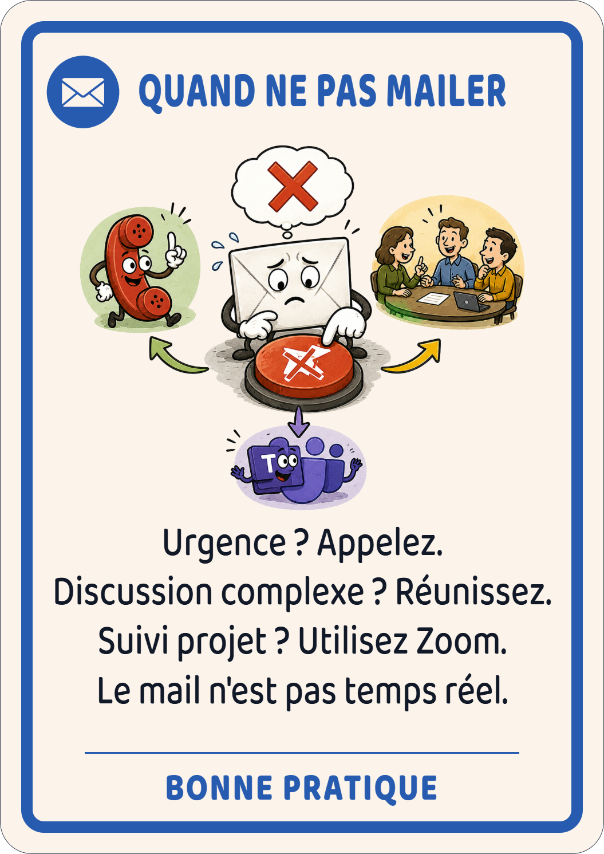
LES BONNES PRATIQUES DU MAIL
Le mail, c’est simple… jusqu’à ce que ça ne le soit plus !
Le problème n’est pas toujours le mail. C’est son utilisation pour des situations où il n’est pas le bon outil.
Le mail est excellent pour :
Transmettre une information ;
Formaliser une décision ;
Conserver une trace.
Quel est l’objectif de ma communication ?
Besoin d’une réponse immédiate => téléphone
Besoin d’échanger => réunion ou Zoom
Besoin de suivre une action => outil projet
Besoin d’informer ou de formaliser => mail
Plus une conversation nécessite d’allers-retours,
moins le mail est souvent le bon canal !
Déjà 4 mails échangés sur le même sujet
Un signe qu’il faut arrêter d’écrire
Quelques minutes de discussion
Permettent souvent de clarifier la situation
BONNES PRATIQUES DU MAIL : ET VOUS, VOUS FAITES COMMENT ?

Slide 9
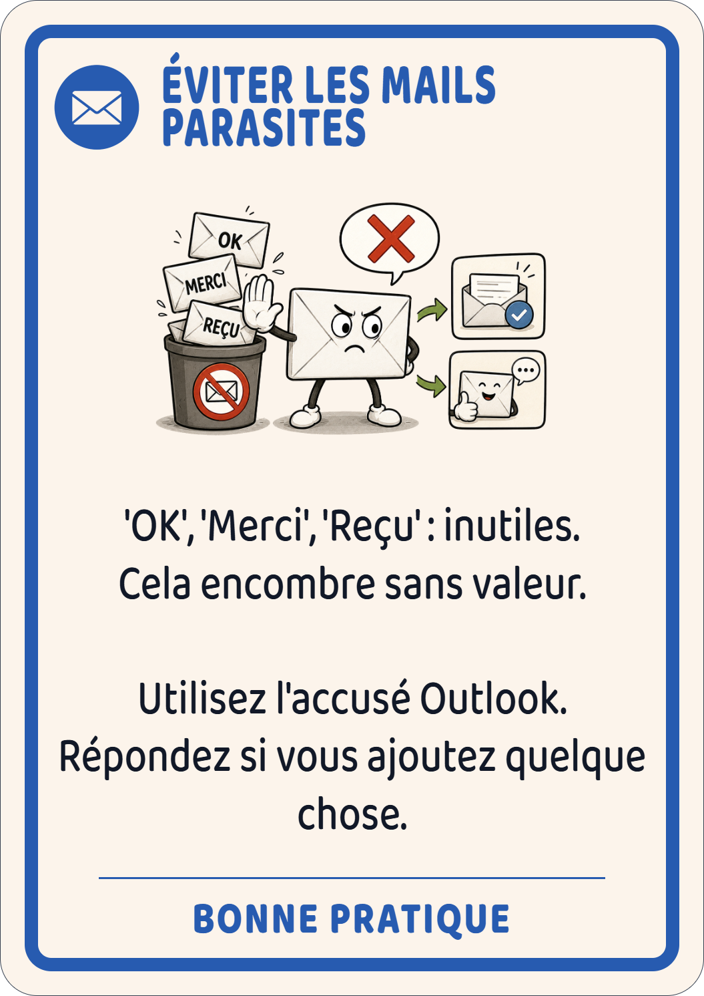
LES BONNES PRATIQUES DU MAIL
Le mail, c’est simple… jusqu’à ce que ça ne le soit plus !
Tous les mails ne créent pas de valeur, certains ne font qu’occuper de l’espace dans les boîtes de réception. Multipliés par des centaines d’agents et des milliers de mails, cela devient un véritable bruit numérique.
Quand répondre ?
Pour poser une question,
Pour valider une action,
Pour apporter une précision,
Pour signaler un problème,
Pour prendre une décision.
Outlook propose déjà des solutions :
Accusé de réception,
Validation dans Zoom
Plus une conversation nécessite d’allers-retours, moins le mail est souvent le bon canal !
4000 agents
5 mails parasites par jour,
10 secondes pour lire et traiter
BONNES PRATIQUES DU MAIL : ET VOUS, VOUS FAITES COMMENT ?

Slide 10
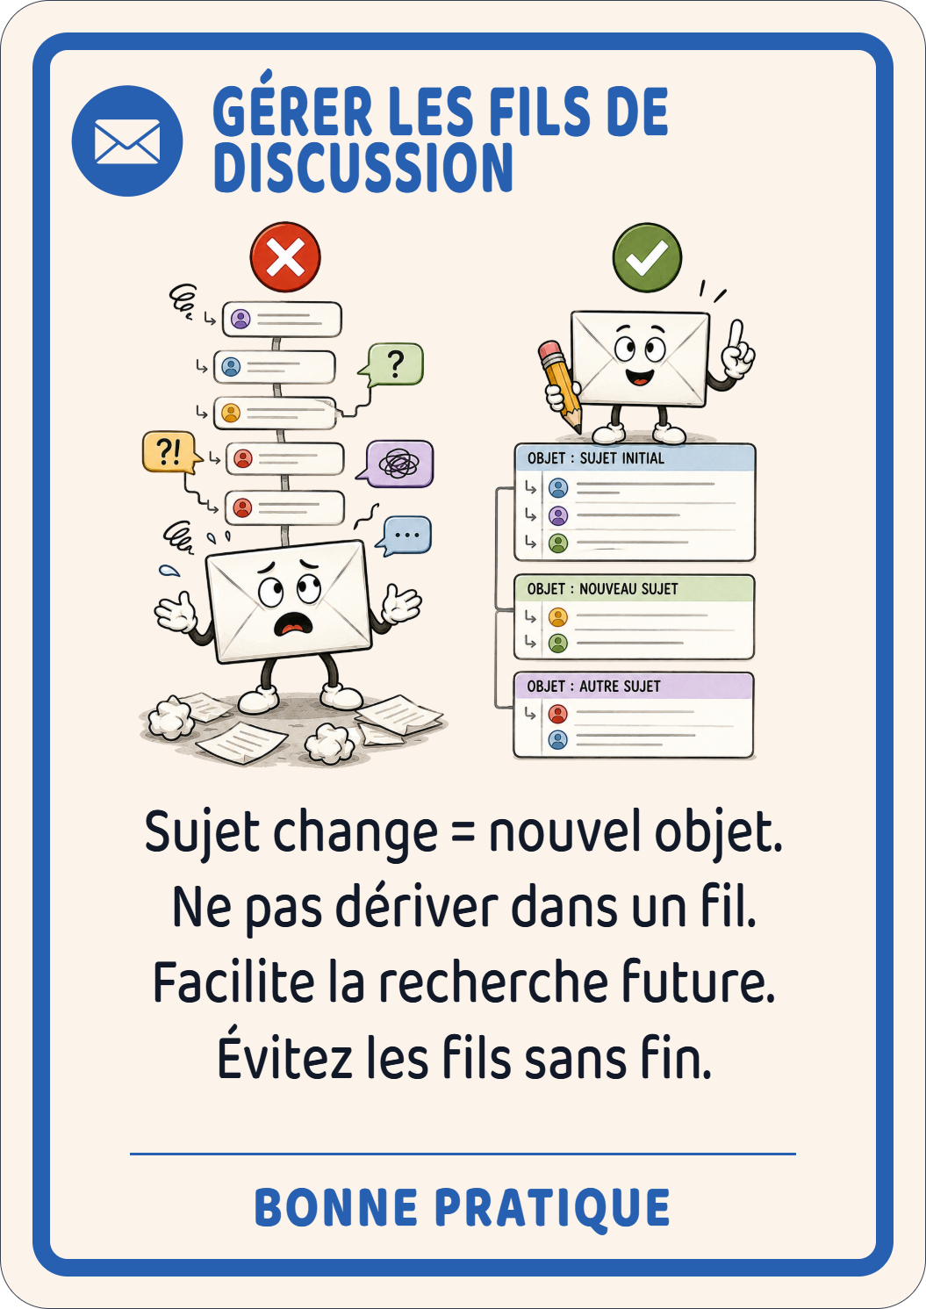
LES BONNES PRATIQUES DU MAIL
Le mail, c’est simple… jusqu’à ce que ça ne le soit plus !
Un fil de discussion doit raconter une seule histoire. Lorsque le sujet change, le fil doit changer aussi. Sinon, on se retrouve avec des conversations impossibles à suivre et des recherches qui tournent au jeu de piste.
Exemple :
Objet initial : Réunion projet copieurs
Quelques réponses plus tard, le fil parle de :
Budget ;
Organisation ;
Matériel ;
Congés ;
Réservation de salle.
Et pourtant, l’objet est toujours : Re: Re: Re Réunion projet copieurs.
Un fil de discussion qui change de sujet sans changer d’objet, c’est comme un classeur où l’on rangerait les factures, les congés et les comptes-rendus dans la même pochette.
Recherches efficaces
Echanges compréhensibles
Tout le monde sait de quoi on parle
Historique reste exploitable dans le temps
BONNES PRATIQUES DU MAIL : ET VOUS, VOUS FAITES COMMENT ?

Slide 11
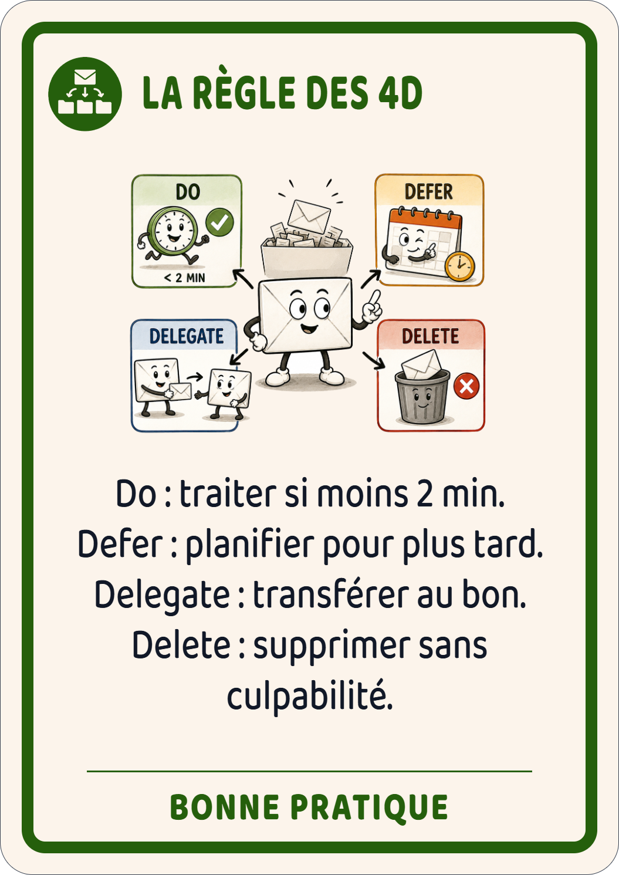
LES BONNES PRATIQUES DU MAIL
Le mail, c’est simple… jusqu’à ce que ça ne le soit plus !
La boîte de réception n’est pas une liste de tâches. Son rôle est de recevoir des informations, pas de les stocker indéfiniment.
Do (Faire) : Si le traitement prend moins de 2 minutes.
Faites-le tout de suite, répondez, validez, transmettez, ou signez …
Defer (Reporter) : Le sujet est important mais demande du temps.
Planifiez-le, créez une tache Outlook, un rappel, ou une entrée dans l’agenda.
Delegate (Déléguer) : Vous n’êtes pas la bonne personne.
Transférez au bon interlocuteur, « pouvez vous le prendre en charge ? », évitez de conserver dans votre boîte des mails qui concernent quelqu’un d’autre.
Delete (Supprimer) : Le mail n’a aucune utilité future.
Sans culpabilité, toutes les informations n’ont pas vocation à être conservées.
Beaucoup d’utilisateurs pratiques la 5D :
Demain … « Je laisse dans ma boîte et je verrai plus tard. »
BONNES PRATIQUES DU MAIL : ET VOUS, VOUS FAITES COMMENT ?

Slide 12
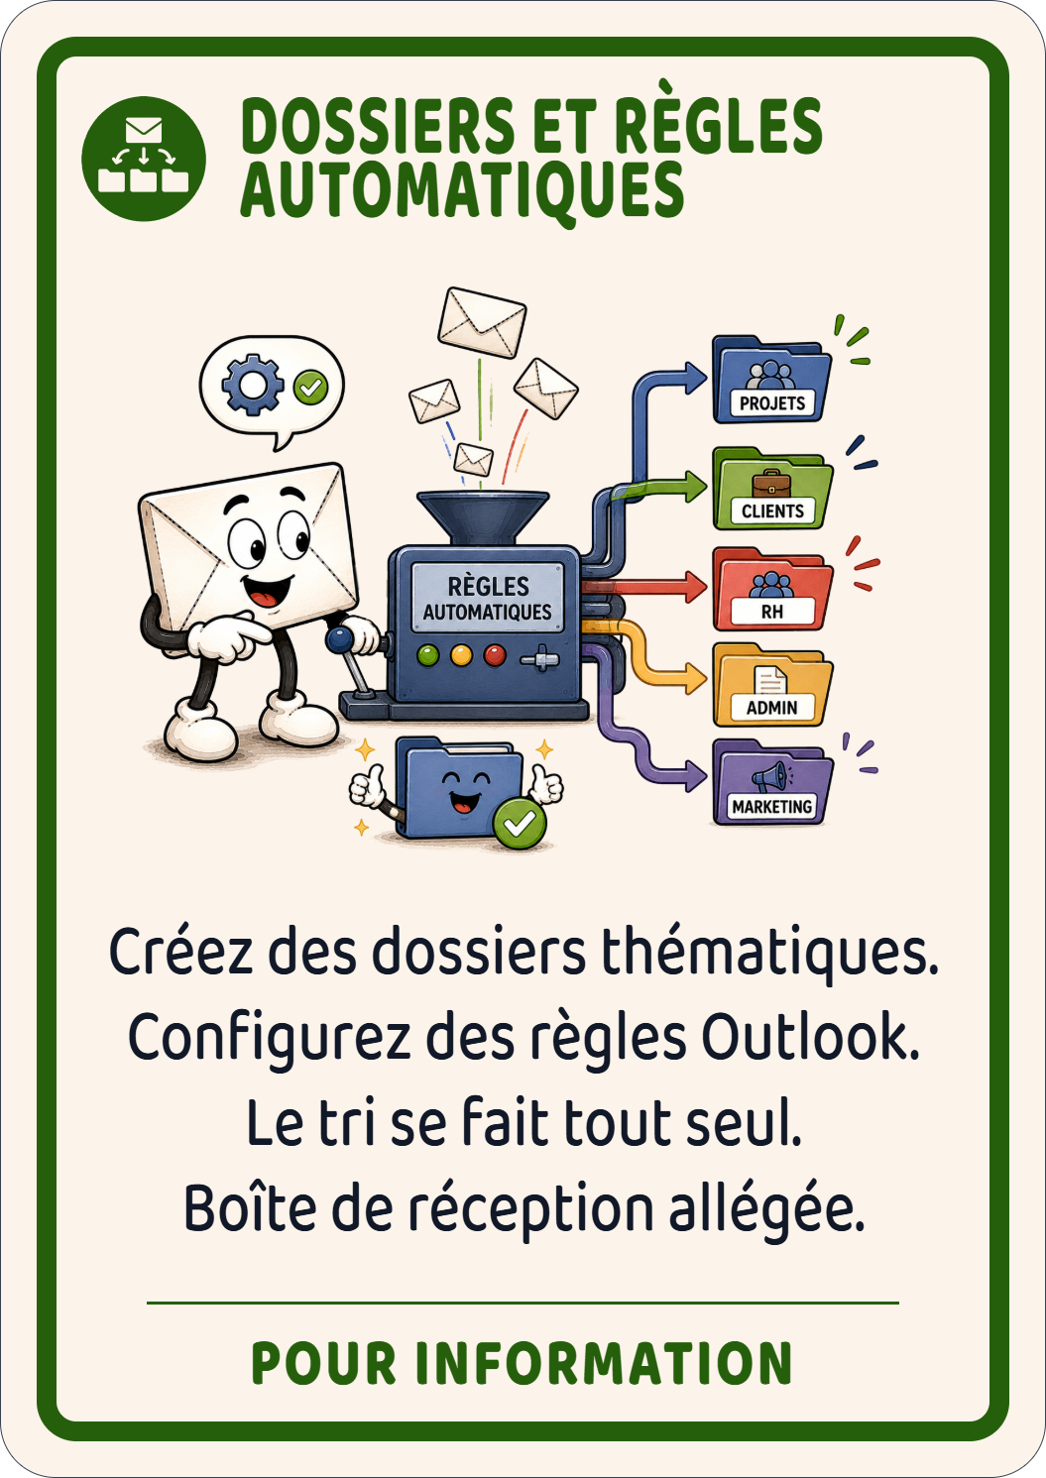
LES BONNES PRATIQUES DU MAIL
Le mail, c’est simple… jusqu’à ce que ça ne le soit plus !
Votre boîte de réception ne devrait pas être un lieu de stockage. Elle devrait être un lieu de passage. Plus elle contient de mails, plus il devient difficile d’identifier ce qui mérite réellement votre attention.
Outlook sait faire une grande partie du travail à votre place.
Vous pouvez créer des dossiers, et demander à Outlook, si des mails viennent de telle personne ou contiennent tel mot-clé, et de les ranger dedans directement.
La question a se poser avec les règles est : « Quels sont les mails que je range toujours au même endroit ? »
Mise en garde, les règles sont très puissantes, mais une règle mal configurée peut aussi cacher un mail important.
Finalement, le meilleur tri de mail est celui que vous n’avez jamais eu besoin de faire !
BONNES PRATIQUES DU MAIL : ET VOUS, VOUS FAITES COMMENT ?

Slide 13
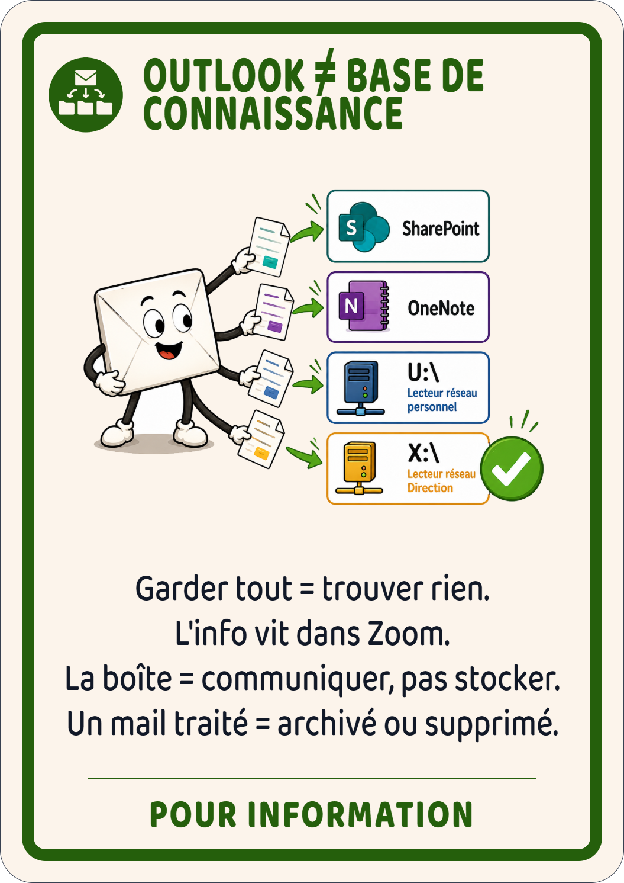
LES BONNES PRATIQUES DU MAIL
Le mail, c’est simple… jusqu’à ce que ça ne le soit plus !
Beaucoup de personnes utilisent leur boite mail comme une bibliothèque. Le problème, c’est qu’une bibliothèque où l’on empile tout sans organisation devient rapidement inutilisable.
Le document est stocké à un seul endroit. Le mail contient alors simplement « Le document est disponible ici », Tout le monde consulte la même version.
Pourquoi c’est important :
Une seule version de référence
Moins de doublons
Recherche plus rapide
Meilleure continuité lorsqu’une personne change de poste
Si la seule personne capable de retrouver une information est celle qui a reçu le mail il y a trois ans, alors nous avons un problème d’organisation, pas un problème de recherche.
BONNES PRATIQUES DU MAIL : ET VOUS, VOUS FAITES COMMENT ?

Slide 14
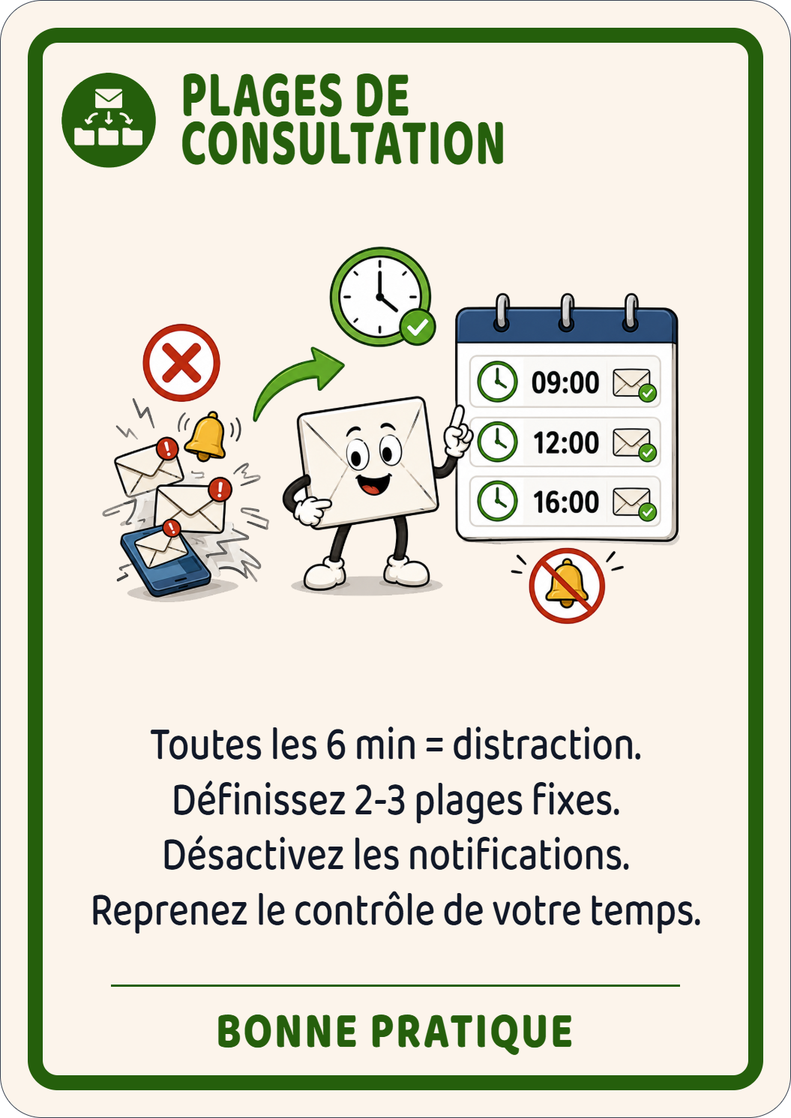
LES BONNES PRATIQUES DU MAIL
Le mail, c’est simple… jusqu’à ce que ça ne le soit plus !
Consulter sa boîte toutes les quelques minutes donne l'impression d'être réactif. En réalité, cela transforme la journée en succession d'interruptions. Chaque fois que l'on quitte un dossier pour lire un mail, il faut ensuite retrouver le fil de sa réflexion. À la fin de la journée, on a traité beaucoup de mails... mais peu de sujets de fond.
Le bon reflexe : une fois le matin, une fois vers midi, une fois en fin d’après-midi. L’idée est de consulter ses mails volontairement plutôt que subis ses mails en permanence.
Les urgences ne devraient jamais dépendre d’un mail !
Les notifications, votre pire collègue, imaginez un collègue toutes les 5 minutes, qui vous direz : « Tiens regarde, tu as reçu un truc … »
Si chaque mail mérite d’interrompre votre travail, alors votre travail consiste uniquement à lire des mails.
BONNES PRATIQUES DU MAIL : ET VOUS, VOUS FAITES COMMENT ?

Slide 15
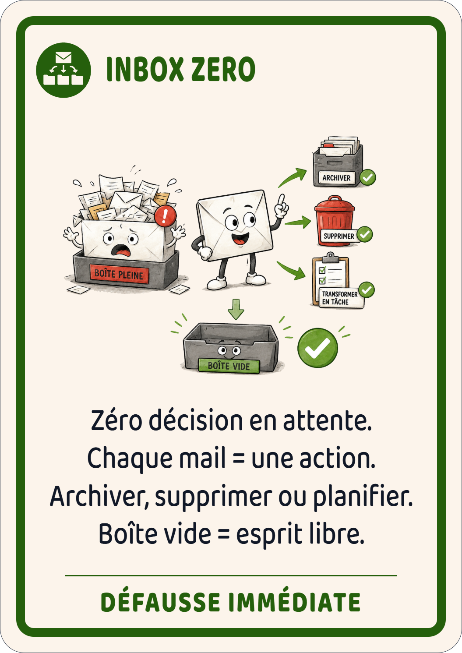
LES BONNES PRATIQUES DU MAIL
Le mail, c’est simple… jusqu’à ce que ça ne le soit plus !
Contrairement à ce que l’on pourrait croire, Inox Zero, ne signifie pas avoir zéro mail. Cela signifie avoir zéro mail en attente de décision.
On revient a la méthode 4D : je traite, planifie, délègue, archive / supprime.
Votre boite de réception n’est pas un parking, on cherche à éviter :
2500 mails non lus
10 000 mails dans la boite de réception.
Mails importants noyés parmi des informations obsolètes.
Rapidement, le gain est visible :
Les priorités sont visibles ;
Les oublis diminuent ;
Le stress baisse ;
Les recherches sont plus simples.
Une boite n’est pas forcément le signe d’une personne très occupée. C’est parfois simplement le signe d’une personne qui n’a pas encore pris de décision.
BONNES PRATIQUES DU MAIL : ET VOUS, VOUS FAITES COMMENT ?

Slide 16
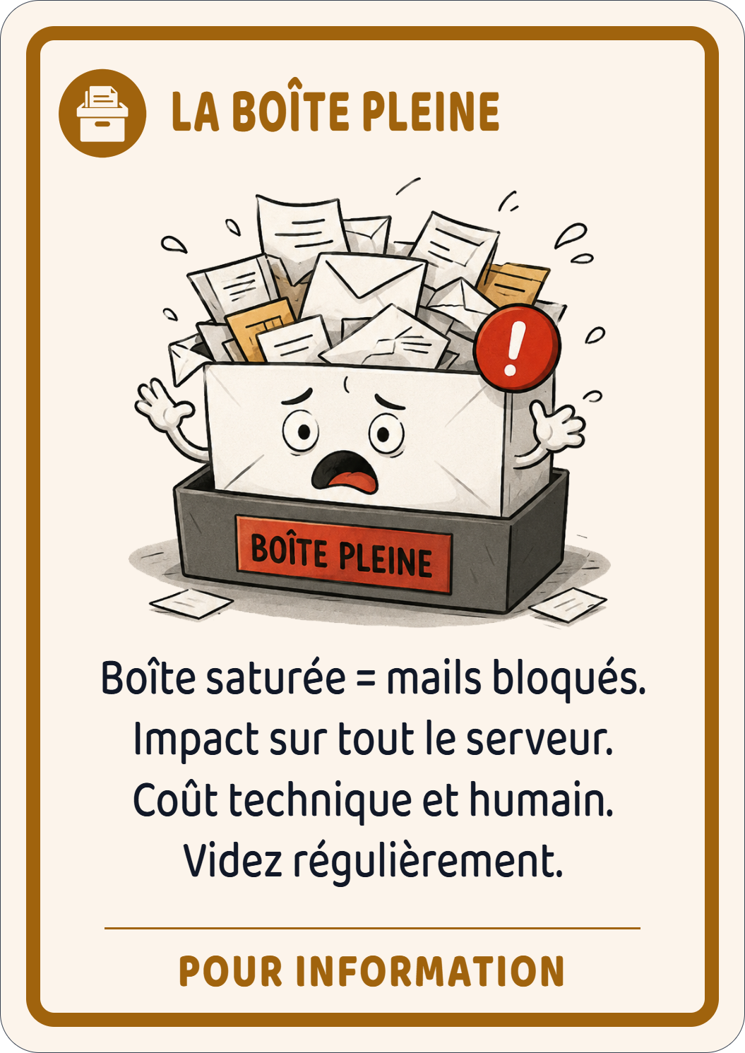
LES BONNES PRATIQUES DU MAIL
Le mail, c’est simple… jusqu’à ce que ça ne le soit plus !
Une boîte mail pleine n’est pas seulement un problème pour son propriétaire. Elle peut devenir un problème pour toute l’organisation.
Ce qui se passe quand la boite est saturée :
Les nouveaux mails ne peuvent plus être reçus.
Des messages importants peuvent être rejetés.
Les expéditeurs reçoivent parfois un message d’erreur.
Un impact collectif, chaque mail conservé a un coût :
Stockage, Sauvegarde, Sécurisation, Archivages, Restauration éventuelle
Quelques chiffres :
4Go / utilisateur
Le jour où vous découvrez que votre boîte est pleine, c’est souvent parce qu’un collègue vous demande pourquoi vous ne répondez plus à ses mails.
Et souvent, l’utilisateur s’en rend compte qu’après plusieurs jours.
BONNES PRATIQUES DU MAIL : ET VOUS, VOUS FAITES COMMENT ?

Slide 17
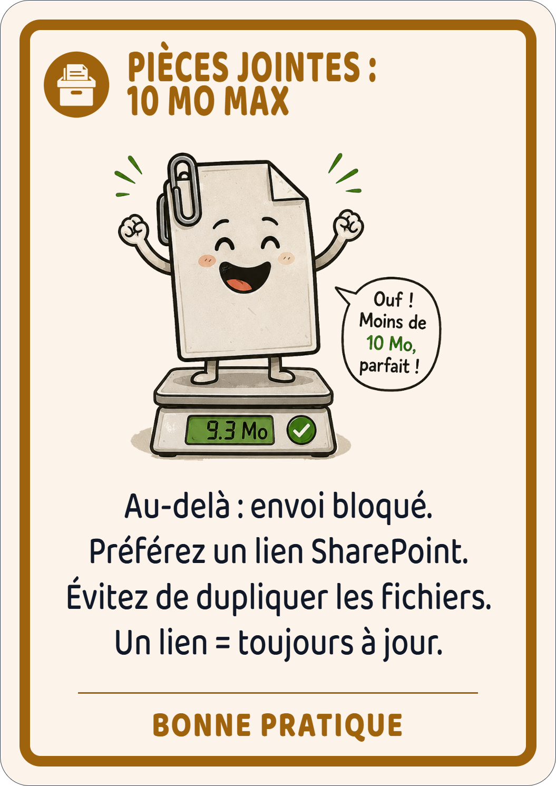
LES BONNES PRATIQUES DU MAIL
Le mail, c’est simple… jusqu’à ce que ça ne le soit plus !
Le mail a été conçu pour échanger des messages. Pas pour transporter des fichiers toujours plus gros.
Exemple :
Un fichier de 10Mo envoyé à 10 personnes, ce n’est pas 10 Mo stockés.
C’est potentiellement :
10 Mo x 10 destinataires
+ votre copie envoyée
+ les sauvegardes
+ les transferts ultérieurs
La bonne pratique, c’est de déposer le document sur un espace de stockage en ligne :
Interne (lecteur réseau U:\, G:\)
Externe (Itransfert)
Envoyez ensuite le lien aux multiples destinataires.
Quand vous envoyez une pièce jointe, vous créez une copie. Quand vous envoyez un lien, vous partagez une référence.
Au final, un seul document peut-être dupliqué des dizaines de fois.
BONNES PRATIQUES DU MAIL : ET VOUS, VOUS FAITES COMMENT ?

Slide 18
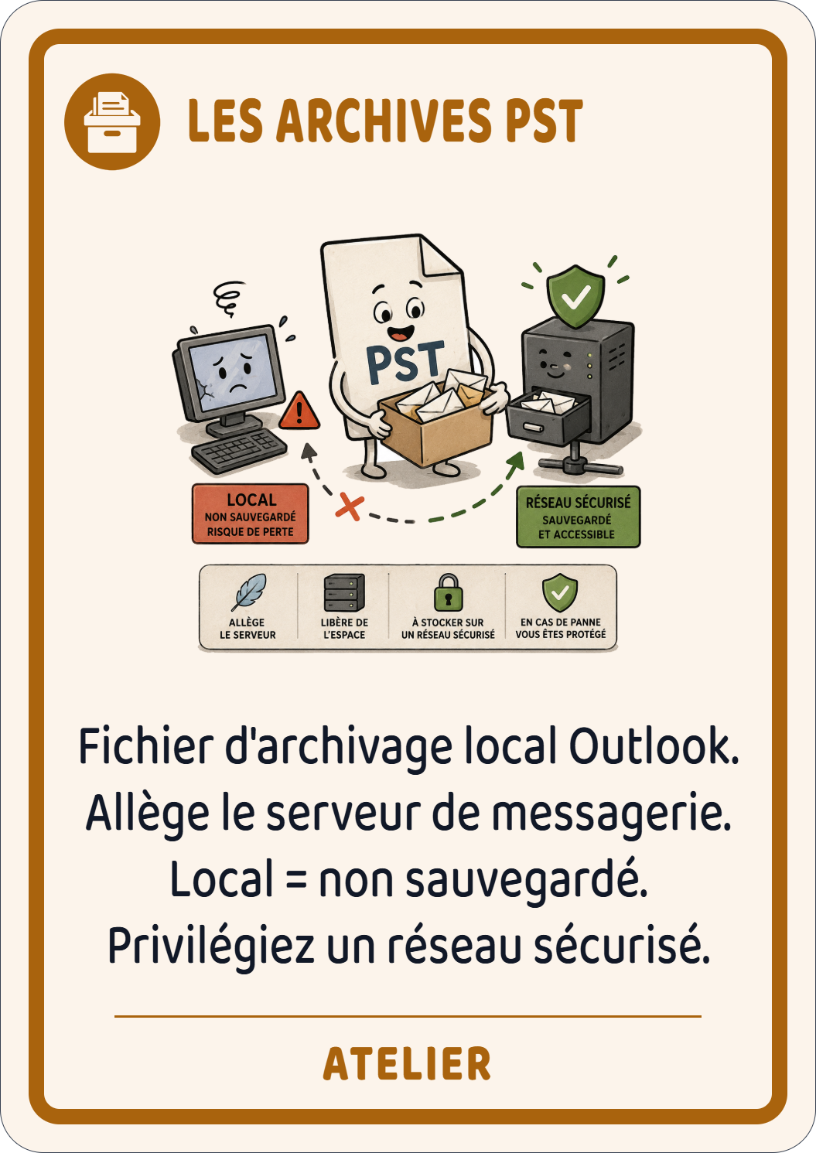
LES BONNES PRATIQUES DU MAIL
Le mail, c’est simple… jusqu’à ce que ça ne le soit plus !
Quand une boite mail grossit, une solution consiste à archiver les anciens messages dans un fichier PST. Le PST permet d’alléger la boîte de messagerie tout en conservant l’accès à ses anciens mails.
Un PST est un fichier Outlook qui contient :
Mails, Calendriers, Contacts
Il est stocké en dehors de la boite mail principale.
La bonne pratique consiste à mettre votre PST sur U si cela concerne le service et sur X si c’est une archive personnelle.
Sauvegarde assurée
Restauration possible
Continuité de service améliorée.
Un PST sur votre disque dur, c’est un peu comme ranger les archives du Département dans le coffre de votre voiture. Tant que tout va bien, ca fonctionne … jusqu’au jour où ca ne fonctionne plus !
BONNES PRATIQUES DU MAIL : ET VOUS, VOUS FAITES COMMENT ?

Slide 19
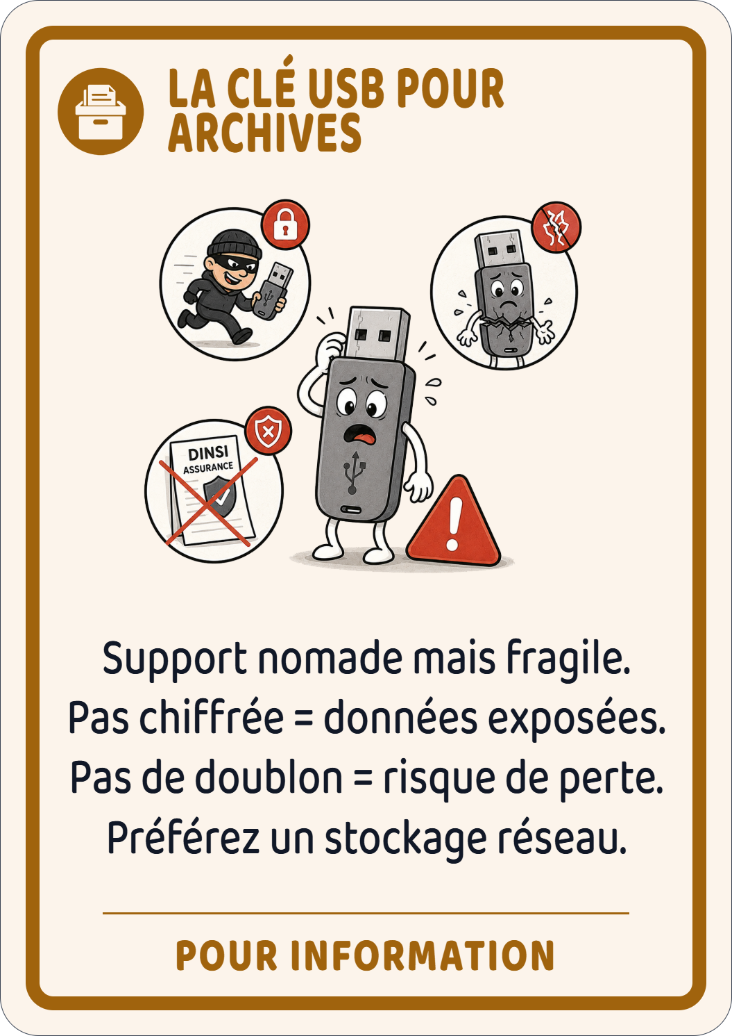
LES BONNES PRATIQUES DU MAIL
Le mail, c’est simple… jusqu’à ce que ça ne le soit plus !
La clé USB est pratique pour transporter des fichiers. Mais elle est rarement une bonne solution pour archiver des données professionnelles. Ce qui est pratique n’est pas forcément sécurisé.
Personne ne chiffre sa clé USB
On perd plus facilement un petit objet, comme une clé USB
On branche, débranche … parfois ca casse !
On a aucune idée précise de l’ensemble des données qu’il y a dessus.
La bonne pratique consiste à mettre votre PST sur U:\ si cela concerne le service et sur X:\ (4Go) si c’est une archive personnelle.
Sauvegarde assurée
Restauration possible
Continuité de service améliorée.
Si votre clé USB disparait demain, vos documents doivent pouvoir continuer à vivre sans elle.
BONNES PRATIQUES DU MAIL : ET VOUS, VOUS FAITES COMMENT ?

Slide 20
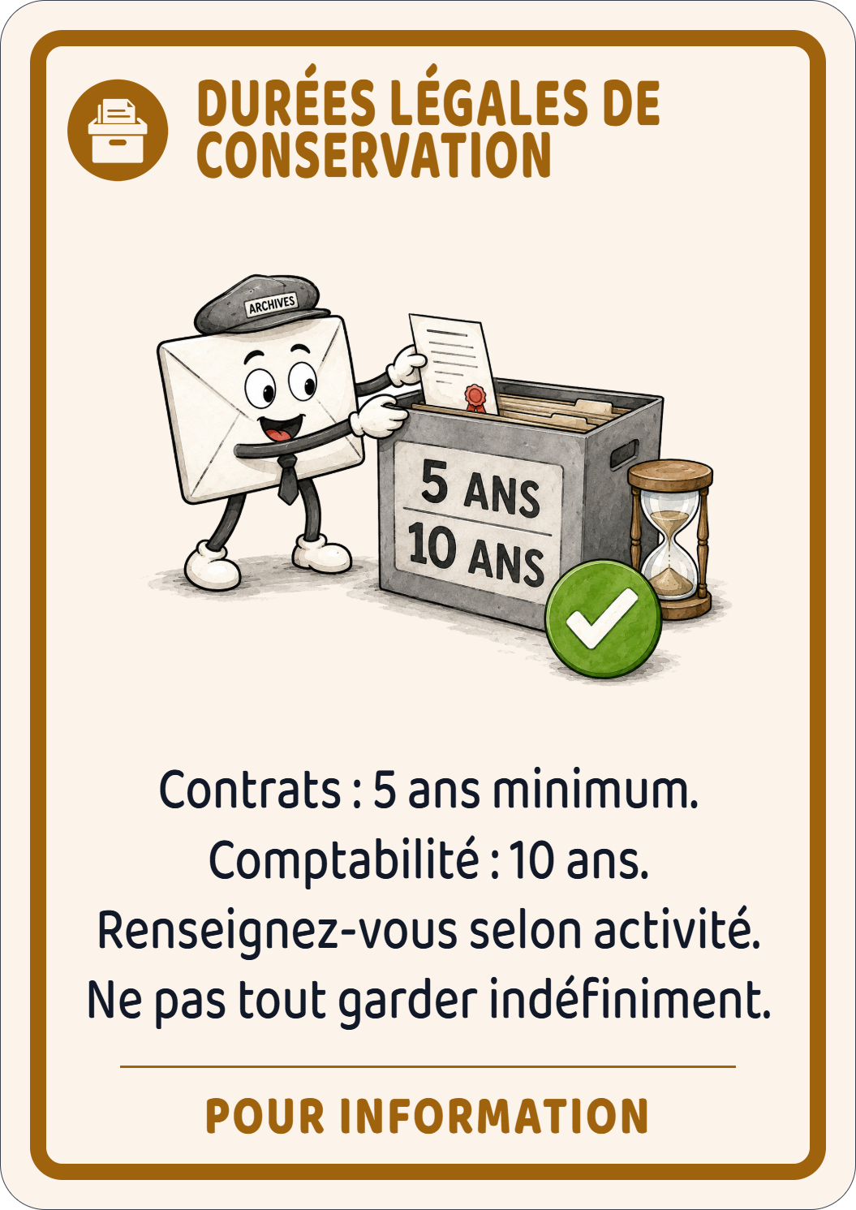
LES BONNES PRATIQUES DU MAIL
Le mail, c’est simple… jusqu’à ce que ça ne le soit plus !
Certains mails peuvent avoir une valeur juridique, administrative ou financière pendant plusieurs années.
L’enjeu n’est donc pas de tout conserver.
L’enjeu est de conserver ce qui doit l’être… et uniquement cela.
LE RGPD repose sur un principe simple :
Ne conserver les données personnelles que le temps nécessaire.
Le bon reflexe, à la fin d’un dossier :
Je conserve ce qui doit l’être.
Je supprime ce qui n’a plus d’utilité.
J’archive dans l’outil prévu pour cela, pas dans ma boite de réception.
Le problème n’est pas seulement de supprimer tôt. Le problème est aussi de conserver trop longtemps.
BONNES PRATIQUES DU MAIL : ET VOUS, VOUS FAITES COMMENT ?

Slide 21
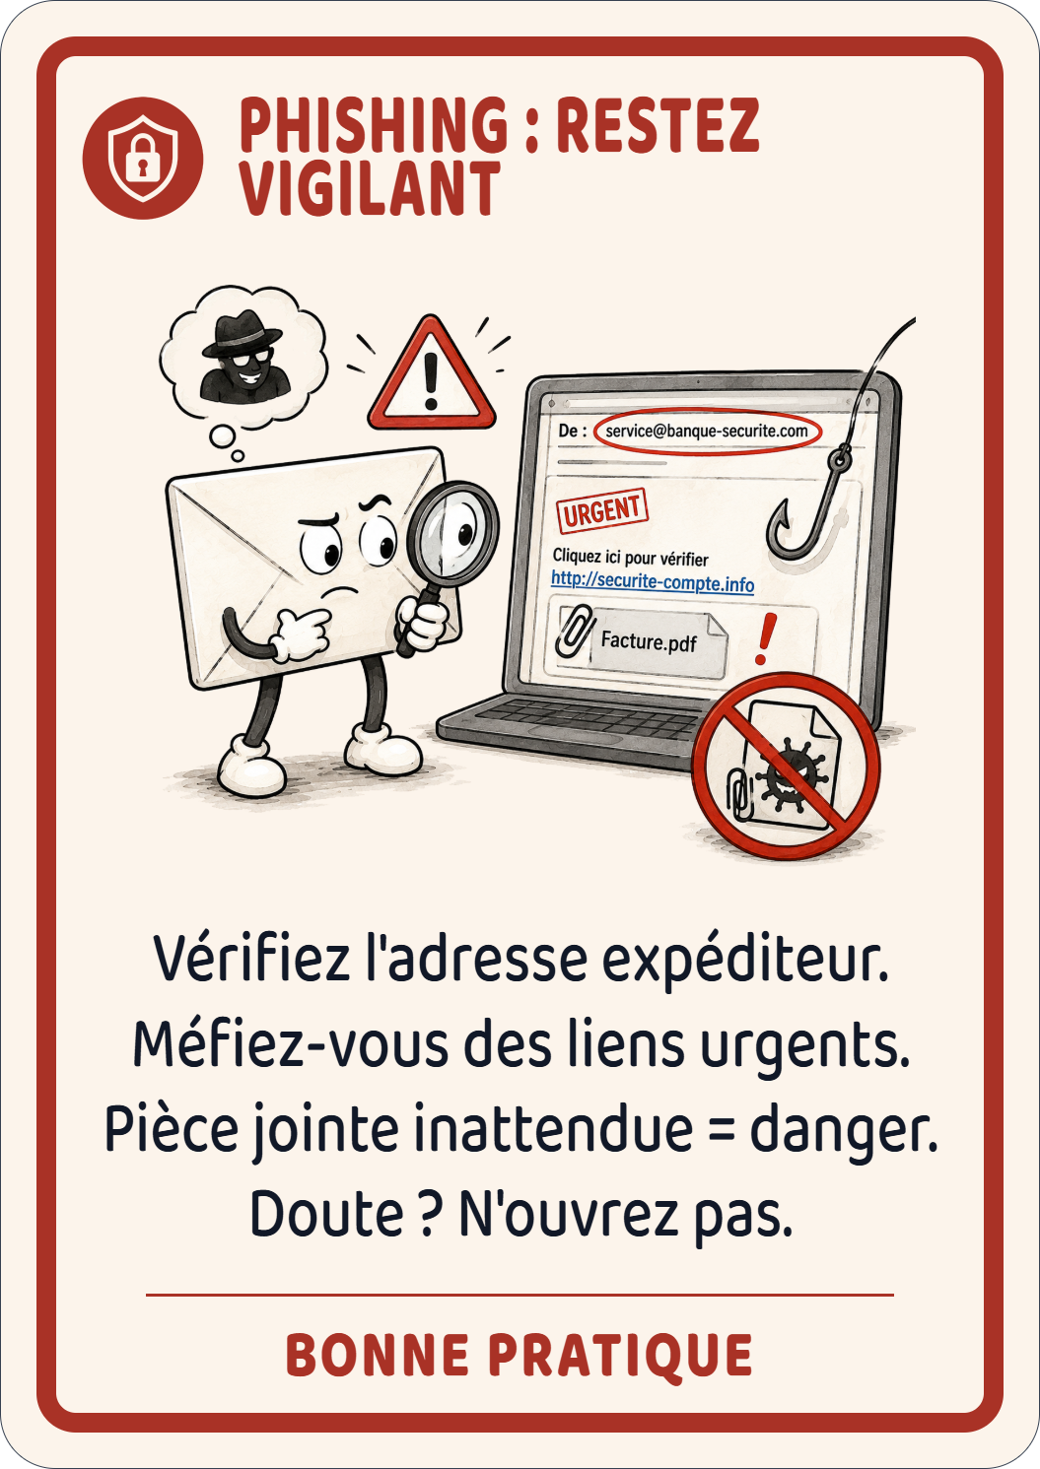
LES BONNES PRATIQUES DU MAIL
Le mail, c’est simple… jusqu’à ce que ça ne le soit plus !
Le phishing n’attaque pas votre ordinateur. Il attaque votre confiance. Les cybercriminels savent que nous sommes pressés, sollicités et habitués à recevoir des dizaines de mails par jour. Ils cherchent donc à vous faire agir avant de réfléchir.
A quoi ressemble un phishing ?
Un mail peut sembler provenir :
De votre directeur, d’une banque, du support informatique, d’un fournisseur, d’un collègue.
Visuellement, tout paraît normal. Mais en regardant de plus près, quelque chose cloche … Un doute ? N’ouvrez pas la pièce jointe, ne cliquez pas sur le lien, contactez l’expéditeur par un autre moyen.
Si un mail vous demande d’agir immédiatement, prenez justement quelques secondes de plus pour réfléchir.
BONNES PRATIQUES DU MAIL : ET VOUS, VOUS FAITES COMMENT ?

Slide 22

LES BONNES PRATIQUES DU MAIL
Le mail, c’est simple… jusqu’à ce que ça ne le soit plus !
Le mail est un excellent outil de communication. Mais ce n’est pas un coffre-fort. Certaines informations sont trop sensibles pour être envoyées par mail, surtout lorsqu’elles transitent à l’extérieur de l’organisation.
Les informations à risque :
Mots de passe, coordonnées bancaires, données médicales, carte identité, informations RH sensibles, données personnelles non nécessaires.
Les bonnes pratiques :
Utiliser les outils sécurisés mis à disposition par le Département.
Partager un document protégé plutôt qu’une pièce jointe.
Limiter les destinataires.
Vérifier deux fois avant l’envoi.
Le meilleur moyen de protéger une donnée sensible est souvent de ne pas l’envoyer par mail.
BONNES PRATIQUES DU MAIL : ET VOUS, VOUS FAITES COMMENT ?

Slide 23
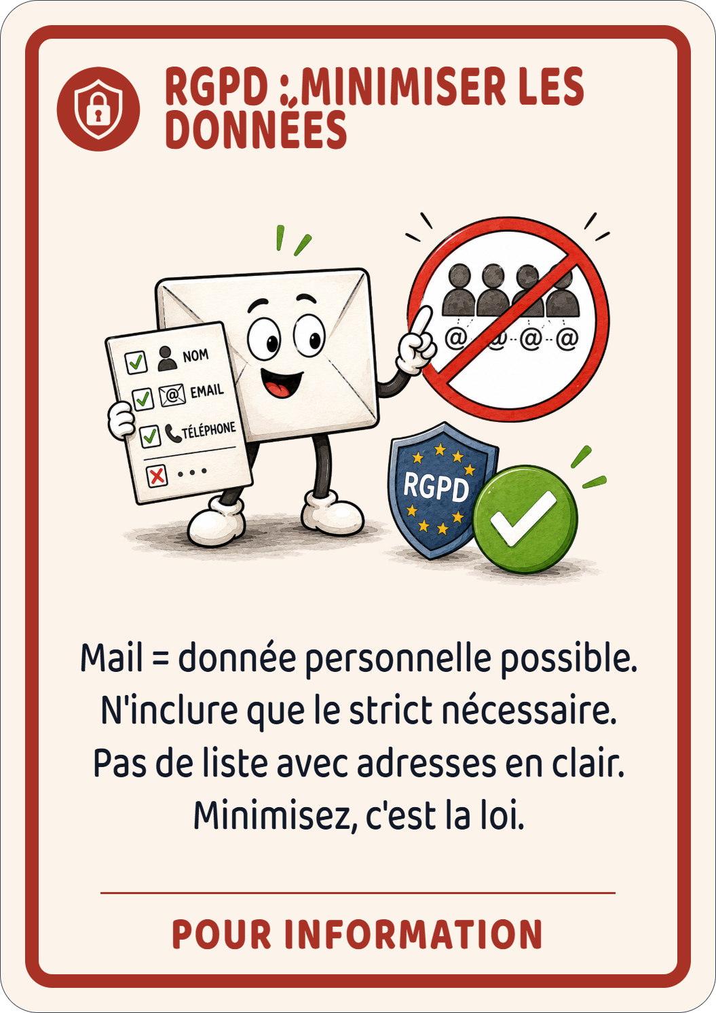
LES BONNES PRATIQUES DU MAIL
Le mail, c’est simple… jusqu’à ce que ça ne le soit plus !
Le RGPD ne concerne pas uniquement les grandes bases de donnes. Il concerne aussi les mails du quotidien.
Dès qu’un mail contient :
Un nom, une adresse mail, un numéro de téléphone, une adresse.
Il contient potentiellement des données personnelles.
Le principe de minimisation
Le RGPD repose sur une règle simple : Ne collecter, ne partager et ne conserver que ce qui est nécessaire.
Les bonnes pratiques :
Utiliser le champ CCI.
Le RGPD ne demande pas de tout protéger. Il demande surtout d’éviter d’envoyer ce qui n’avait pas besoin de partir.
BONNES PRATIQUES DU MAIL : ET VOUS, VOUS FAITES COMMENT ?

